Slide 1

Antwerpse Doctoraatsschool (ADS)
Doctoreren doe je niet alleen…

Slide 2
Wat is de ADS?
Ondersteuning van doctorandi en promotoren
Verplichte (!) doctoraatsopleiding
Nieuw:
  Competentieprofiel voor doctorandi
  ADS Adviesraad
  Een academische carrière: iets voor jou?

Slide 3
Bezorgdheid:
Wat na het doctoraat?
Verwachtingen doctorandi (en promotoren)
Realiteit:
  Slechts 20% doctoraathouders blijft in academische sector
  80%: industrie, kenniswerker, ondernemer, …
Verantwoordelijkheid UA: doctorandi bewust maken en voorbereiden op verdere carrière:
  Competentieprofiel
  Oprichting ADS Adviesraad
  Een academische carrière: iets voor jou?

Slide 4
Vernieuwing:
1.Competentieprofiel
= Profiel met kennis, skills en attitudes die een doctorandus tijdens zijn traject moet aanscherpen
Doelstelling:
  Tijdens doctoraatstraject: doctorandi sturen
  Voorbereiden op verdere carrière, binnen of buiten de academische wereld
Jaarlijkse evaluatie en feedback

Slide 5
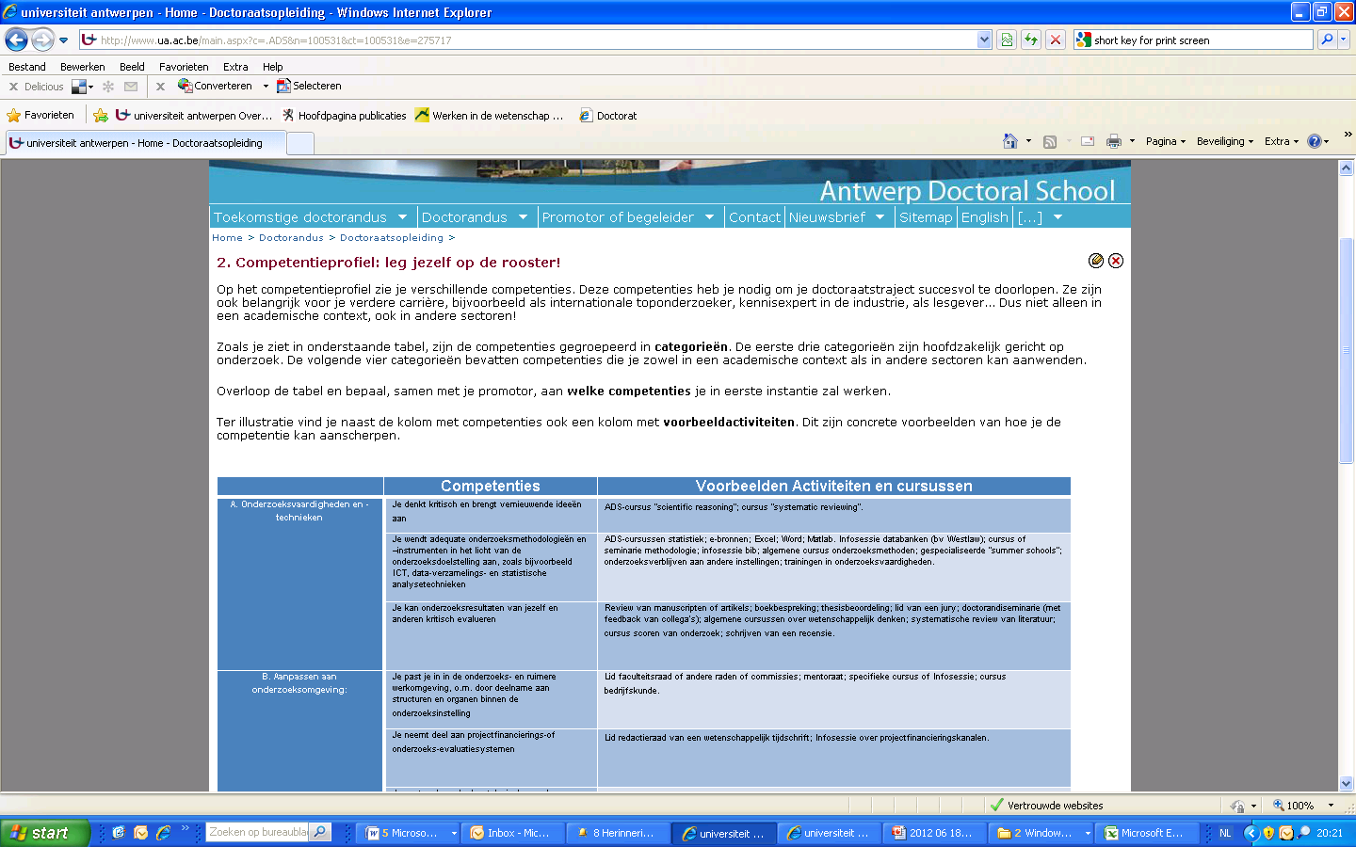
Vernieuwing:
1.Competentieprofiel
= Profiel met kennis, skills en attitudes die een doctorandus tijdens zijn traject moet aanscherpen
Doelstelling:
  Doctorandi sturen/structuur bieden tijdens doctoraatstraject
  Voorbereiden op post-doctorale carrière, binnen of buiten de academische wereld

Slide 6
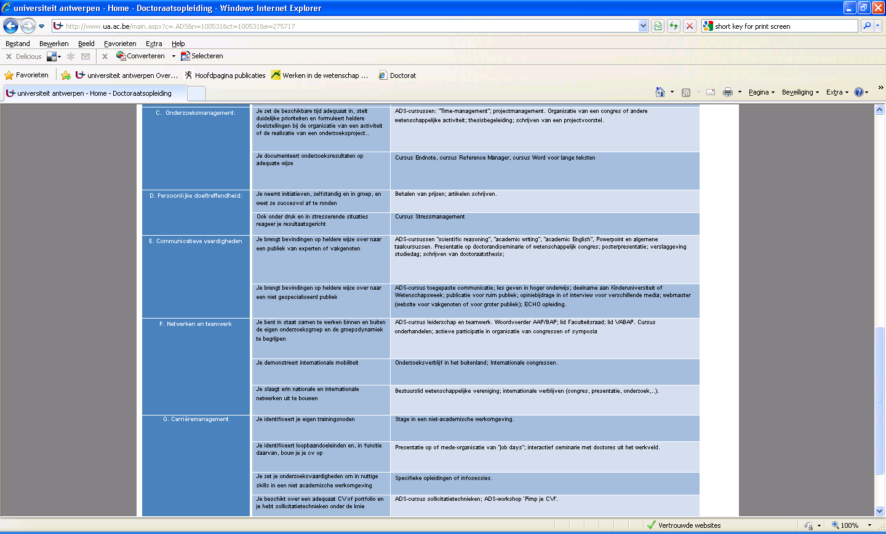
Vernieuwing:
1.Competentieprofiel
= Profiel met kennis, skills en attitudes die een doctorandus tijdens zijn traject moet aanscherpen
Doelstelling:
  Doctorandi sturen/structuur bieden tijdens doctoraatstraject
  Voorbereiden op post-doctorale carrière, binnen of buiten de academische wereld

Slide 7
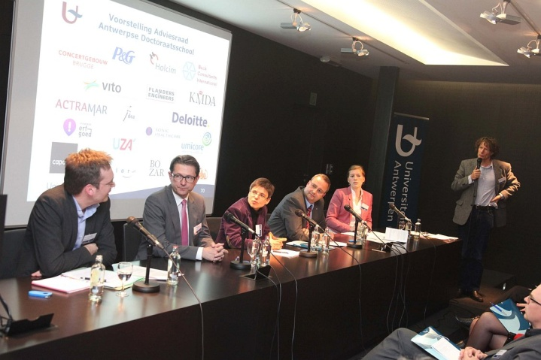
  Vernieuwing:
  2.ADS Adviesraad
Link ADS met het werkveld
  Leden uit organisaties/bedrijven die doctores te werk stellen
Niet-academische kijk op doctores
Noden aanpassing ADS cursusaanbod
Bijv. Innovation management & entrepreneurship
Toekomst: samenwerking o.a. beleidsadvies ADS, stages, …

Slide 8


















Adviesraad
Antwerpse Doctoraatsschool

Slide 9

  3. ‘Een academische carrière: iets voor jou?'
Interactieve sessie voor doctorandi
  Doel: bewuste en realistische carrièrekeuze
  Getuigenissen van doctoraatshouders
Thema’s:
  academische sector/niet-academische sector
  Combinatie werk/gezin
  …

Slide 10

  Vragen?
ADS Coördinator: Kim Huyge Kim.huyge@ua.ac.be
Website: www.ua.ac.be/ADS

